Slide 1

Тема 17: Военно-политическая подготовка

Slide 2
Учебные вопросы:
1. Тенденции изменения современного мира и их влияние на национальную безопасность России.
2. Геополитическое положение и внешняя политика современной России. Место и роль России в многополярном мире

Slide 3
1 учебный вопрос Тенденции изменения современного мира и их влияние на национальную безопасность России

Slide 4
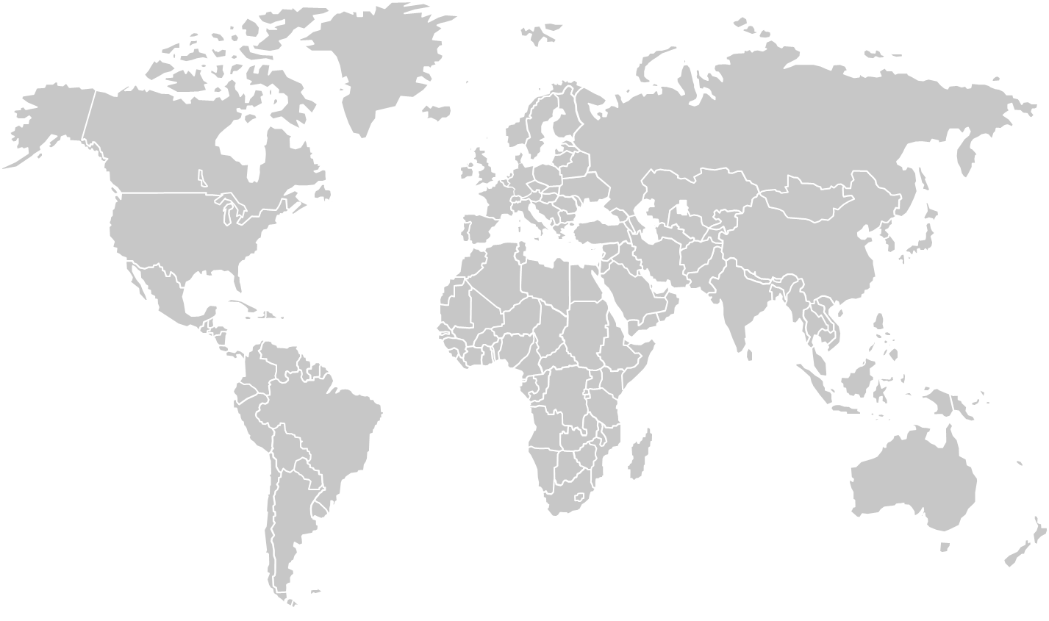
Глобальные угрозы безопасности (кризисы и противоречия)
геополитические – экономические – социальные – экологические – технологические
Глобальный хаос
межгосударственные конфликты
безработица
миграционный кризис
экономические кризисы
Северная Америка
религиозный экстремизм
Юго-Восточная Азия и Океания
Ближний Восток и Северная Африка
разрушение государственных институтов, риски утраты власти национальными правительствами
продовольственный кризис
распространение терроризма
дефицит пресной воды
Латинская Америка
эпидемии инфекционных заболеваний
социальная нестабильность
санкционная война
Африка южнее Сахары
эскалация крупномасштабных кибератак
экологический кризис
рост насилия

Slide 5
Новые Тенденции изменения современного мира
процессы интеграции и глобализации
попытка США удержать систему однополярного мира
развитие исламского фактора
угроза применения оружия массового уничтожения
упадок традиционных ценностей
роботизация общества

Slide 6
Нормативная база (по вопросам национальной безопасности и внешней политики Российской Федерации)
Конституция Российской Федерации
Федеральный закон «О безопасности» №390-ФЗ от 28 декабря 2010 года
Указ Президента Российской Федерации от 02 июля 2021 г. № 400 «О Стратегии национальной безопасности Российской Федерации»
Указ Президента Российской Федерации от 13 мая 2017 года N 208 "О Стратегии экономической безопасности Российской Федерации на период до 2030 года"
Указ Президента Российской Федерации от 25 декабря 2014 года N 2976 «Военная доктрина Российской Федерации»
Указ Президента Российской Федерации от 31 марта 2023 года N 229 «Концепция внешней политики Российской Федерации»
Указ Президента Российской Федерации от 05 декабря 2016 года N 646 «Доктрина информационной безопасности Российской Федерации»

Slide 7
Национальные приоритеты
России ( Стратегия НБ - 2021)
Сбережение народа России и развитие человеческого потенциала
Государственная и общественная безопасность
Научно-технологическое развитие
Оборона страны
Информационная безопасность
Экономическая безопасность
Экологическая безопасность
Защита традиционных российских духовно-нравственных ценностей
Международное сотрудничество

Slide 8
Выводы по первому учебному вопросу:
В современном мире происходит переход к новой социальной реальности, который несет в себе множество возможностей для развития человека и общества
Основными тенденциями, влияющими на современный миропорядок, будут являться: процессы глобализации, стремление стран коллективного Запада сохранить модель однополярного мира, развитие исламского фактора, угроза применения оружия массового уничтожения, упадок традиционных ценностей, роботизация общества и другие
Россия осуществляет постоянный мониторинг основных тенденций в мировой политики. Данный анализ необходим для стратегического планирования мероприятий по обеспечению национальной безопасности РФ, основные положения которых зафиксированы в Стратегии национальной безопасности Российской Федерации 2021 года и других правовых актах

Slide 9
2 учебный вопрос Геополитическое положение и внешняя политика современной России. Место и роль России в многополярном мире

Slide 10
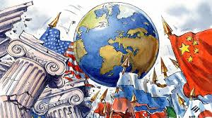
Геополитика – это политологическая концепция, согласно которой политика государств, в основном внешняя, предопределяется географическими факторами (положением страны, природными ресурсами, климатом, народонаселением и др.).

Slide 11
основные компоненты геополитического положения страны
геополитическое пространство
ресурсный статус
экономический и технологический статус
политический статус
геополитическая ситуация
состояние военной организации государств
демографический ресурс

Slide 12
Военная организация государства –
это совокупность вооружённых, а также военно-политических, военно-экономических, военно-научных и других органов, учреждений и институтов государства, занимающихся военной деятельностью.

Slide 13
военная организация государства (структура)
Вооруженные силы
Военно-промышленный комплекс
Органы и учреждения государственной власти

Slide 14
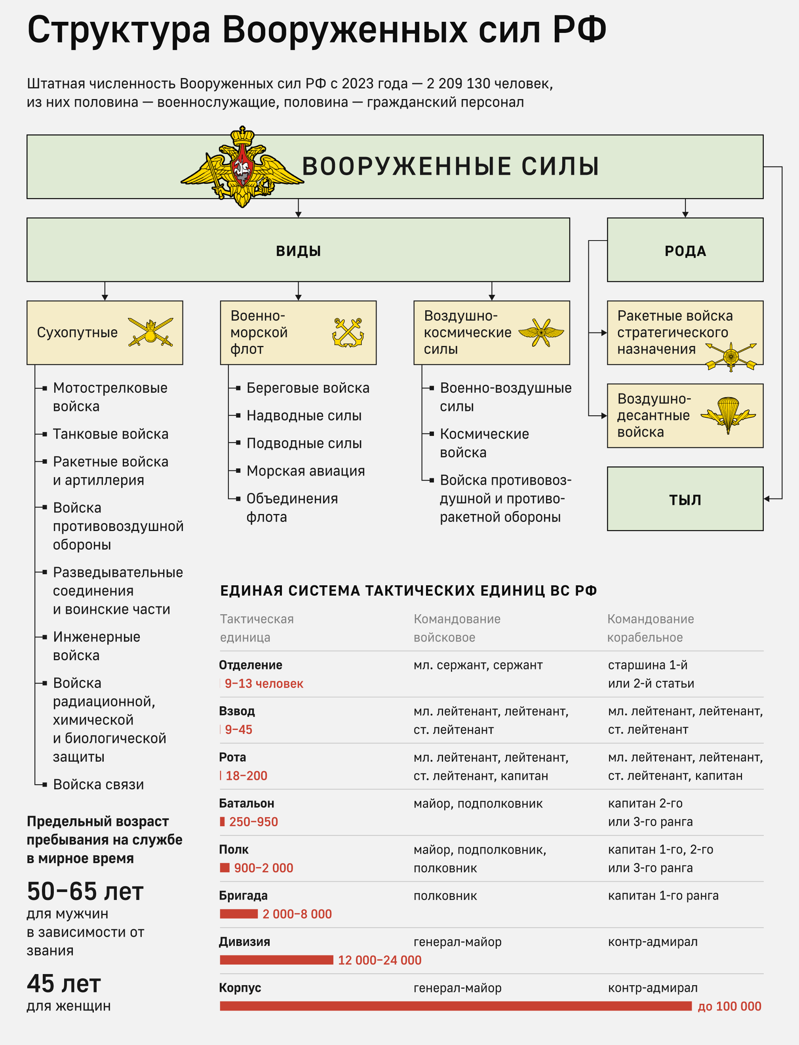

Slide 15
Россия великая геополитическая держава:
Статус постоянного члена Совета безопасности ООН
Членство международных организациях (БРИКС, ШОС, ОДКБ и др.)
Вооруженные Силы с мощным ядерным потенциалом и новейшими средствами поражения, имеющие опыт ведения боевых действий
Самая большая территория с огромными природными богатствами и большой численностью, весьма образованного населения

Slide 16
Приоритетные направления внешней политики Российской Федерации
Формирование справедливого и устойчивого мироустройства
Верховенство права в международных отношениях
Охрана окружающей среды и глобальное здравоохранение
Защита российских граждан, проживающим за рубежом, международное сотрудничество в сфере прав человека
Укрепление международного мира и безопасности
Информационное сопровождение внешнеполитической деятельности Российской Федерации

Slide 17
Выводы по второму учебному вопросу:
Роль каждого государства в мировом сообществе, его фактическое положение на международной арене определяется экономическим потенциалом, политическим авторитетом, величиной территории, технологическими и информационными возможностями, а также наличием соответствующих военно-стратегических средств для защиты своего суверенитета. Россия в полной мере обладает высоким геополитическим потенциалом и решительно отстаивает свои интересы
Геополитическое положение России, не смотря на все существующие проблемы, остается значимым для мирового сообщества. Россия, по прежнему, оставляет за собой статус великой державы, обладающей высоким территориальным, людским, научно-техническим и военным потенциалом. А активность внешней политики, общность интересов России и других государств по многим глобальным проблемам, в т.ч. проблемам безопасности делают позицию России более прочной и значимой

